Slide 1
ГКОУ «Максатихинская школа-интернат»
МАМИНЫ ПРОФЕССИИ
Провела: Ларионова Е.Н.
класс: 4
Дата: 13.02.2025

Slide 2
Цель занятия:
- привить обучающимся уважение и интерес к различным профессиям, показать важность и значимость труда человека.
- воспитывать чувства любви и уважения к своей маме и гордость за нее.
Оборудование: компьютер, мультимедийный проектор, презентация.

Slide 3

Теплые вещи быстро и тихо
Шьет для детишек мама-портниха.
Доит корову с утра спозаранку
В чистом загоне мама-доярка.
Зубки больные без всяких уколов
Вылечит мама – врач-стоматолог.
В детском саду очень много занятий.
Мама там няня и воспитатель.
В школе не меньше занятий. Смотрите:
Ставит оценки мама-учитель.
Из корешочка растить не устанет
Чудо-растение мама-ботаник.
Пишет в газеты статьи и записки
Мама-писатель и журналистка.
Вкусной колбаски достала с витрины
Мама, она – продавец магазина.
Плюшки и булочки кушать спешите!
Их испекла нам мама-кондитер.
Из самолета прыгает с риском
Смелая мама-парашютистка.

Slide 4
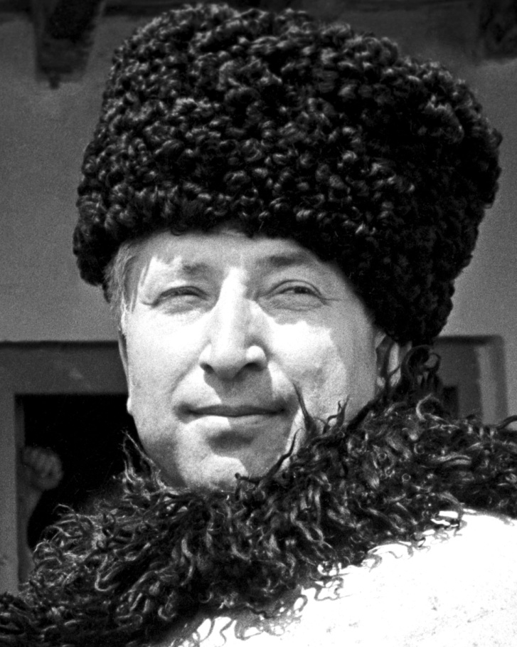
Мама является душой мира, ее началом и бесконечностью. Она – живая душа, большая судьба, предмет любви и бесконечности.
Расул Гамзатович Гамзатов

Slide 5
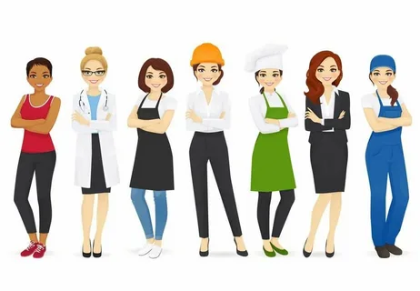
Игра «Отгадай профессию».

Slide 6
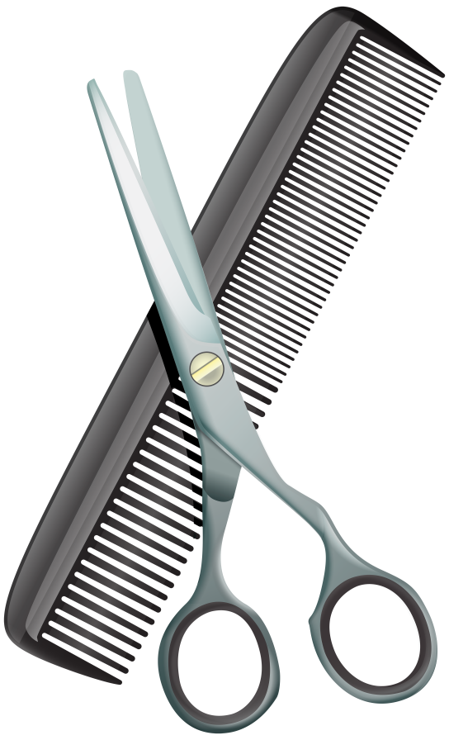

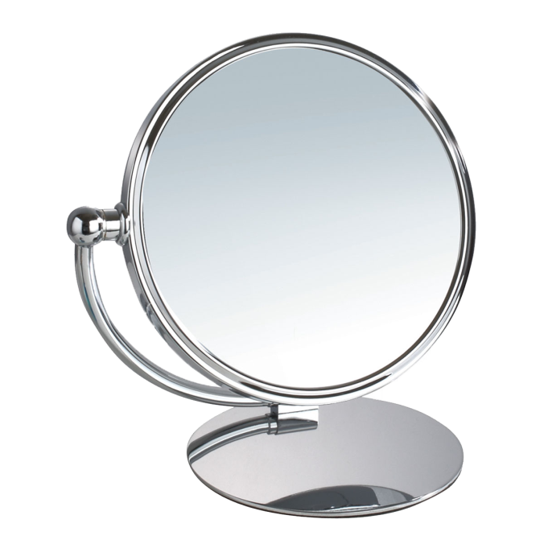

Slide 7
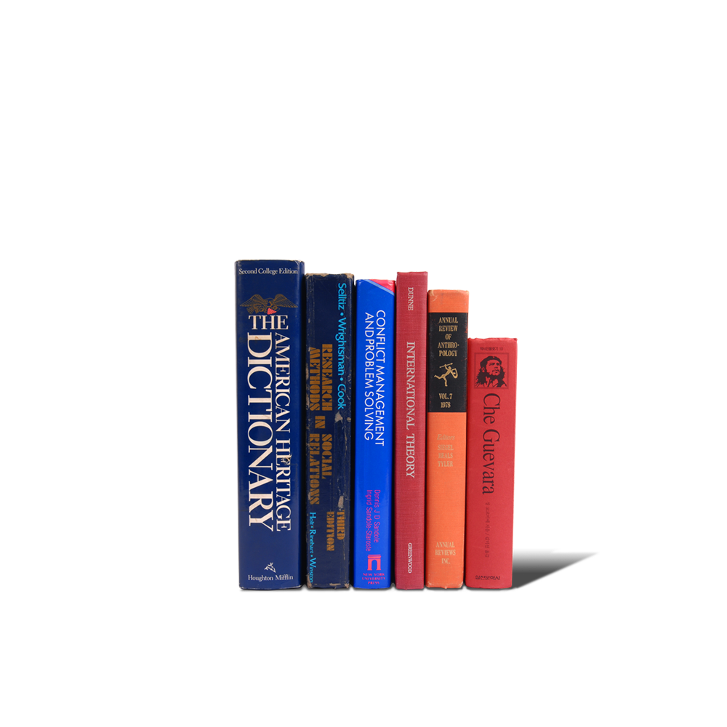


Slide 8



Slide 9




Slide 10



Slide 11
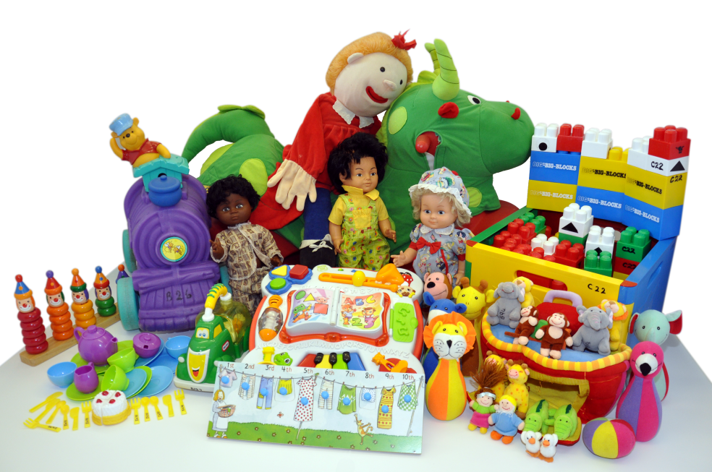


Slide 12
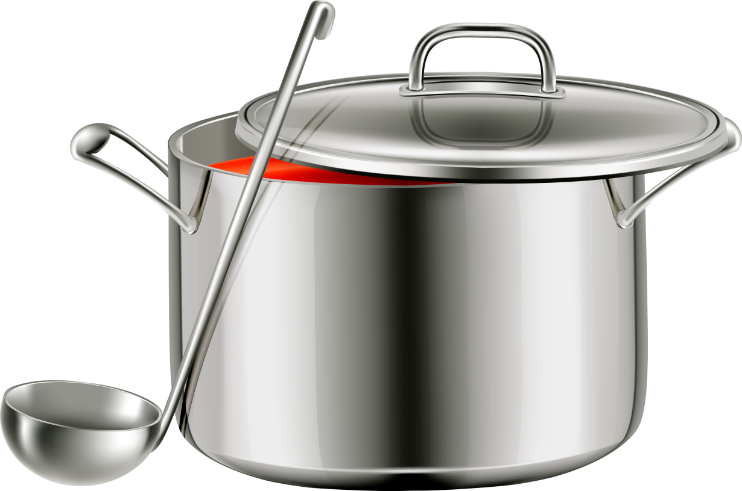

Slide 13

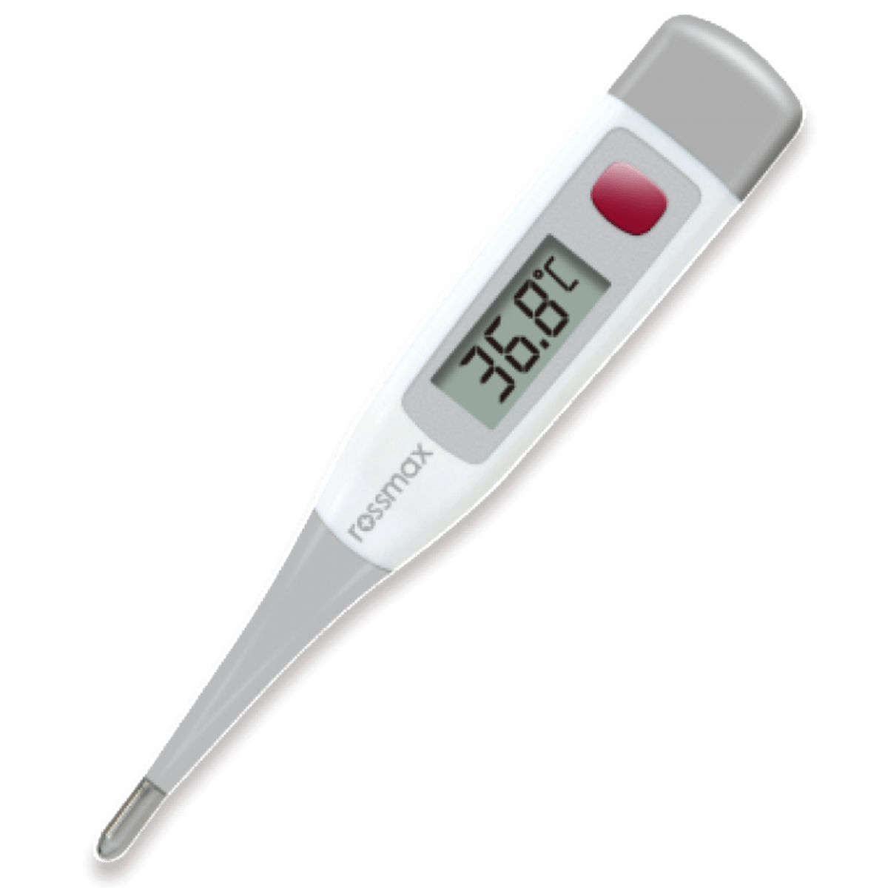

Slide 14
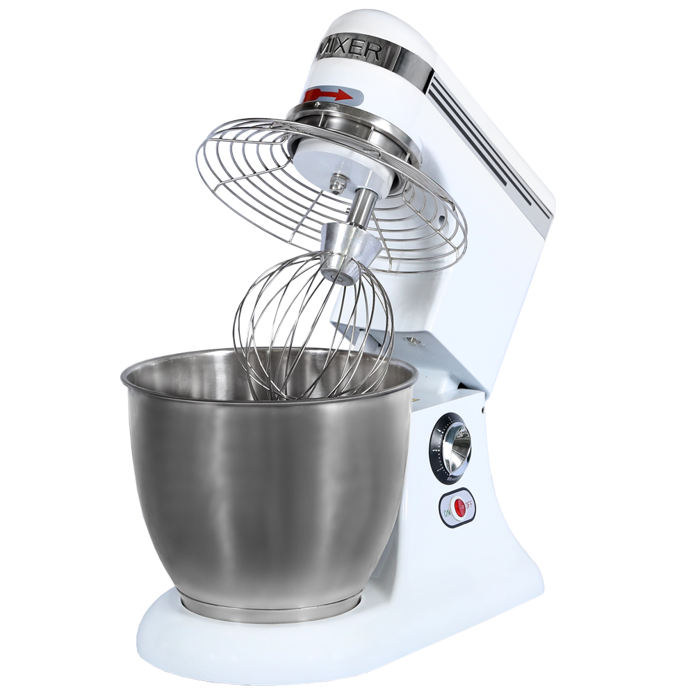
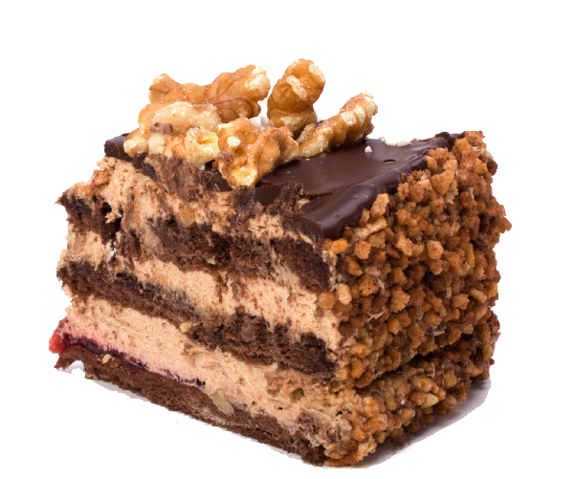

Slide 15
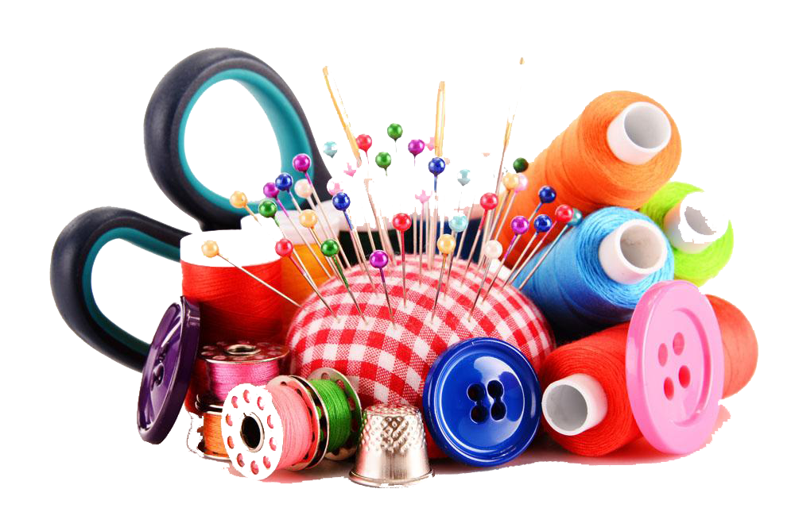
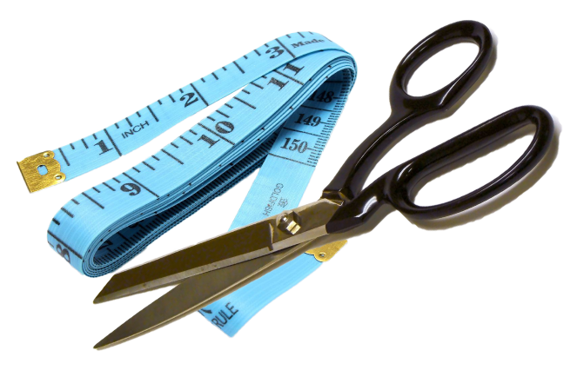

Slide 16

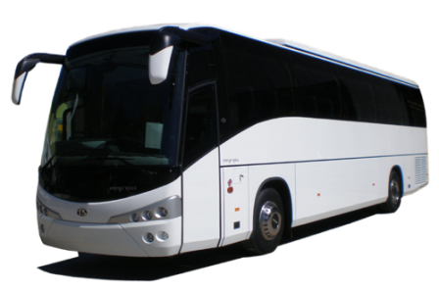

Slide 17
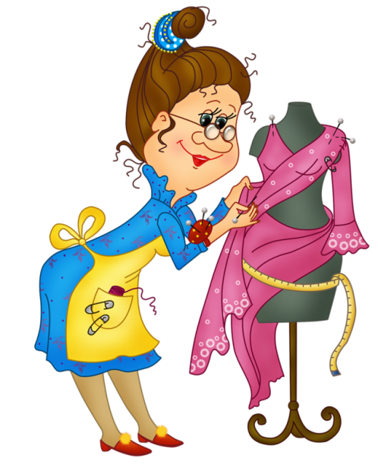


Мастерица на все руки
Нам сошьет пиджак и брюки.
Не закройщик, не ткачиха.
Кто она, скажи?
Портниха.
Кто пропишет витамины?
Кто излечит от ангины?
На прививках ты не плачь —
Как лечиться, знает
врач.
Громко прозвенел звонок,
В классе начался урок.
Знает школьник и родитель —
Проведет урок
учитель.

Slide 18
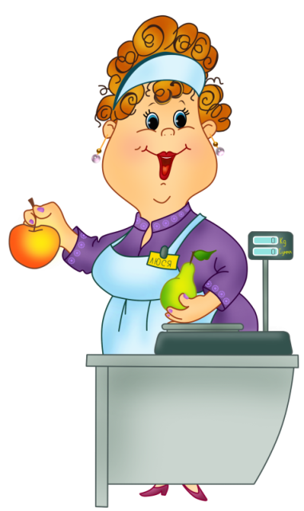

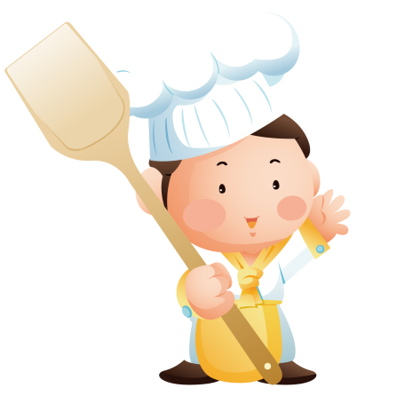
На витрине все продукты:
Овощи, орехи, фрукты.
Помидор и огурец
Предлагает
продавец.
Учит вежливости нас,
Почитает вслух рассказ.
Не учитель, не писатель.
Это няня
-воспитатель.
Скажи, кто так вкусно
Готовит щи капустные,
Пахучие котлеты,
Салаты, винегреты,
Все завтраки, обеды?
Повар.

Slide 19
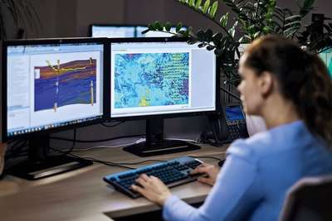
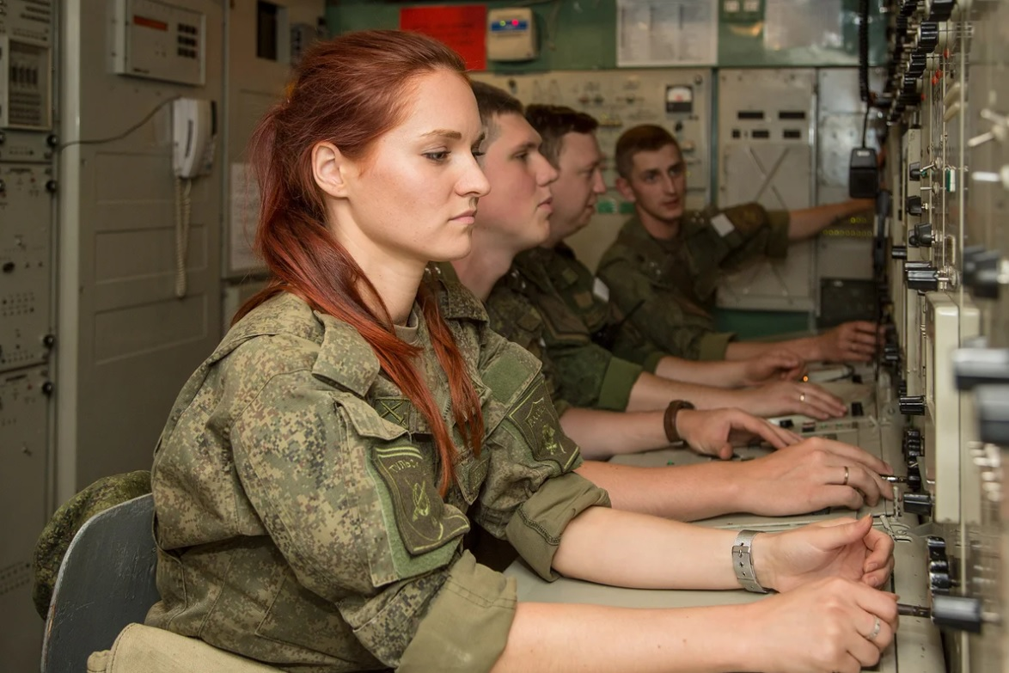
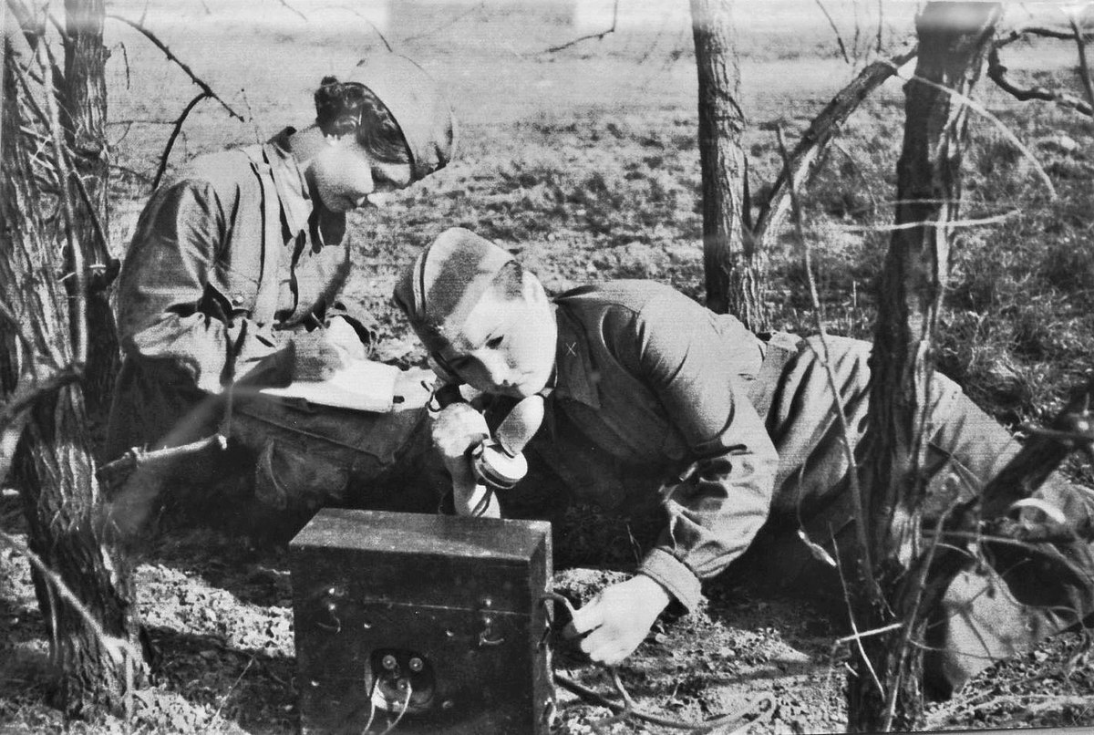

Slide 20

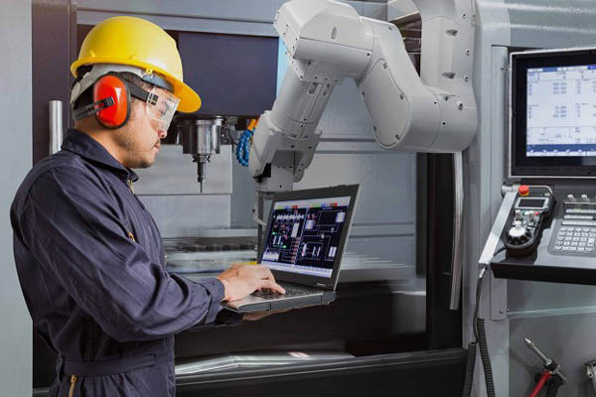
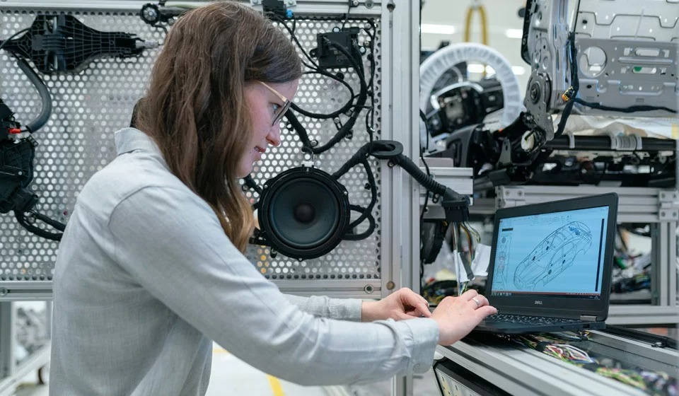
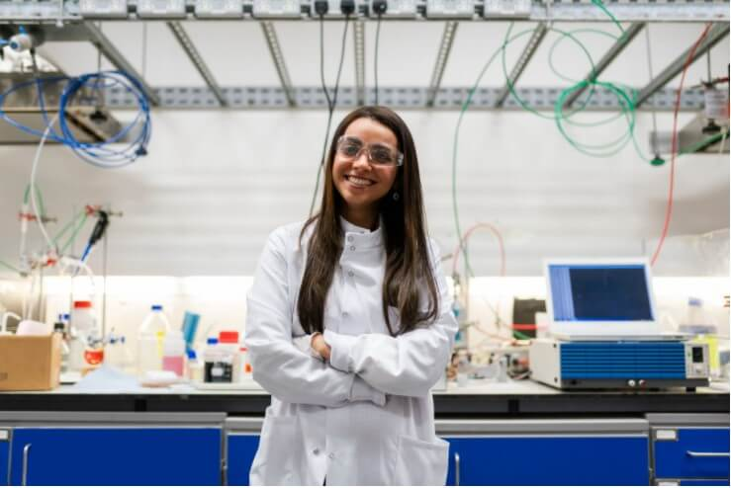
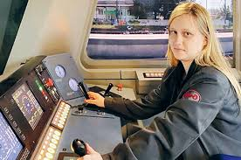

Slide 21
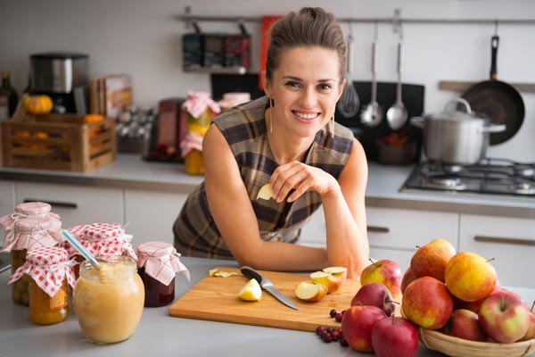
Я вам о маме расскажу,
А кто она? — Узнай-ка.
Ну, так и быть, я подскажу:
Она — домохозяйка!
Вы думаете, просто быть
Ей самой главной в доме?
Ведь надо постирать, сварить.
Тут список дел огромен.
Она и повар, и портной,
И врач еще к тому же.
Секрет профессии любой
Знать хорошо ей нужно.
Уроки если проверять
Она со мною сядет —
Учителя не надо звать:
Просмотрит все тетради.
На службу маме не идти,
Ее работа дома.
Нигде такой же не найти
Профессии весомой!

Slide 22
